Slide 1

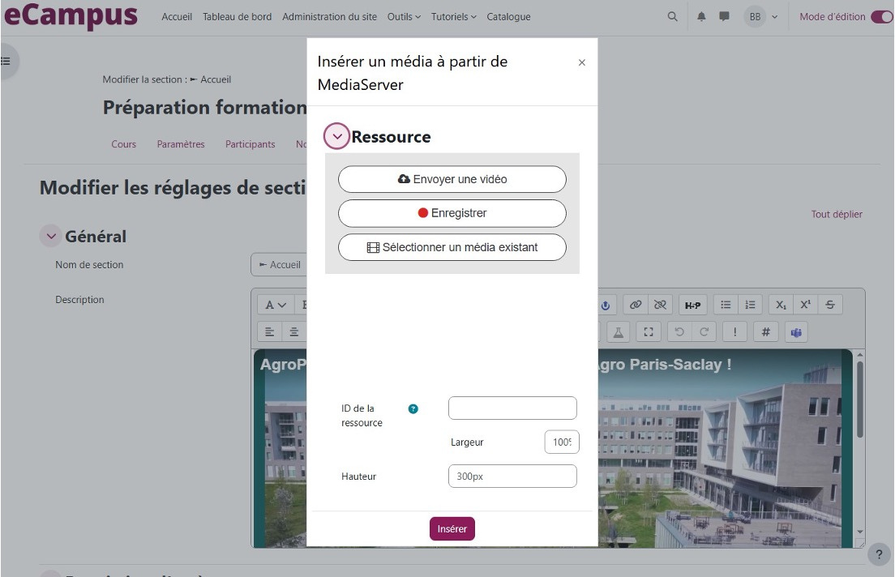

Enregistrer une vidéo
1. Pour enregistrer directement votre vidéo, cliquez sur ce bouton.
1

Slide 2
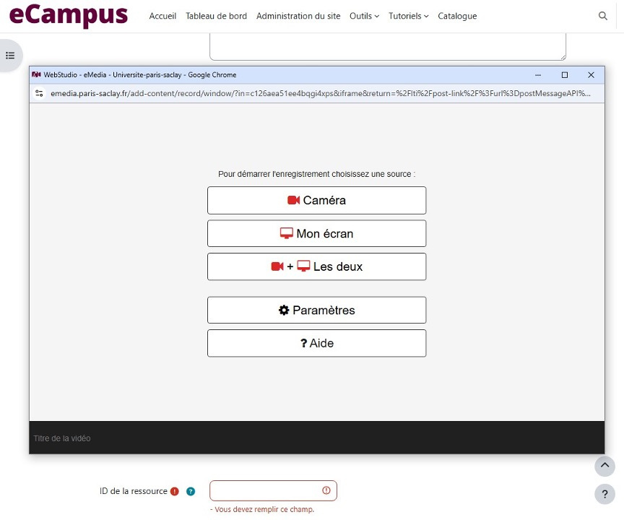
2. Choisissez la ou les sources que vous souhaitez enregistrer.
2

Slide 3
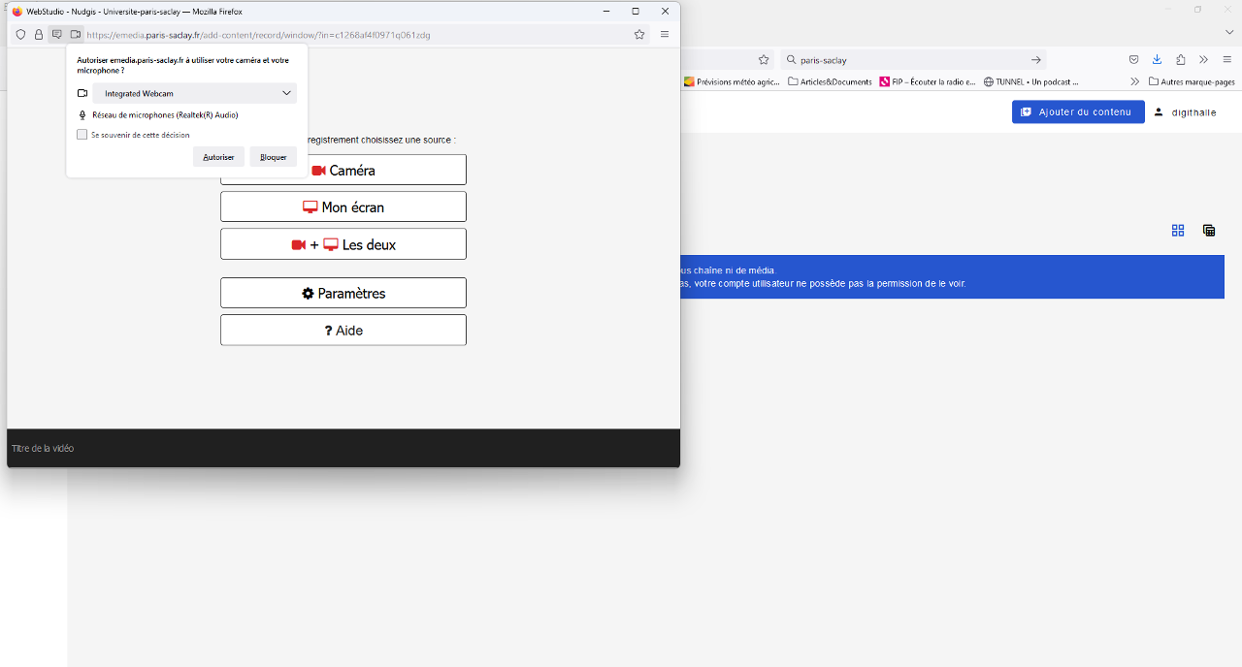

3. Cliquez sur “Autoriser” pour permettre à eMedia d’accéder à votre micro et caméra.
3

Slide 4
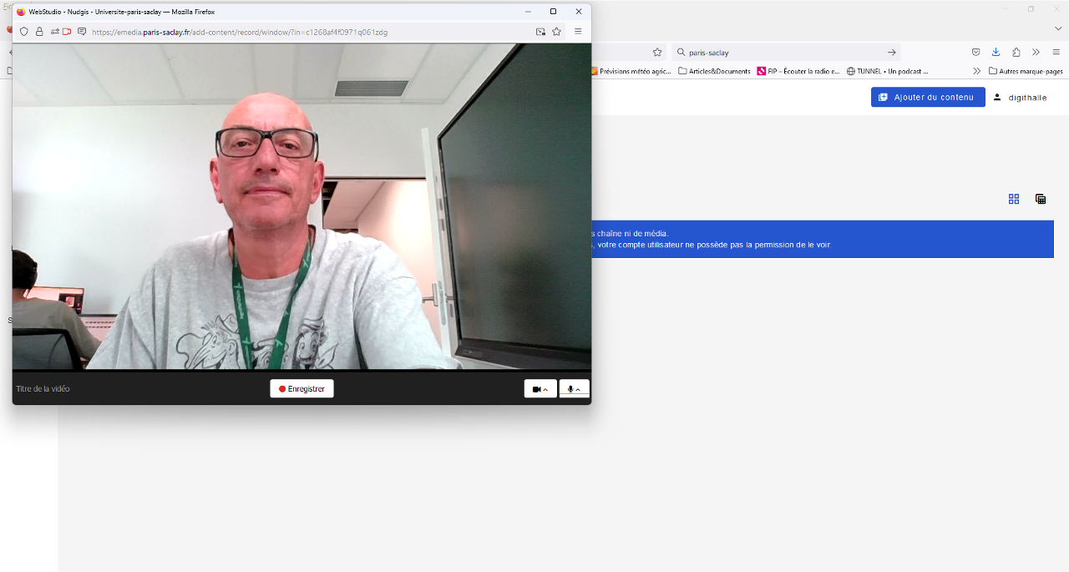

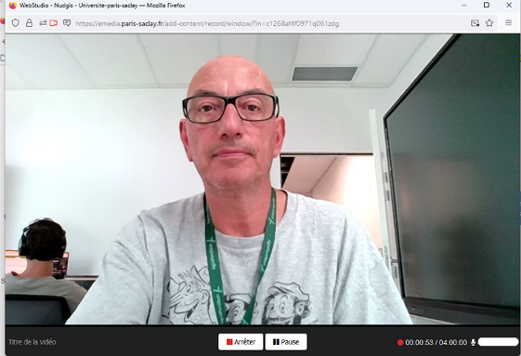
4. Cliquez sur “Enregistrer” pour démarrer l’enregistrement, et sur “Arrêter” une fois l’enregistrement terminé.
4

